Slide 1

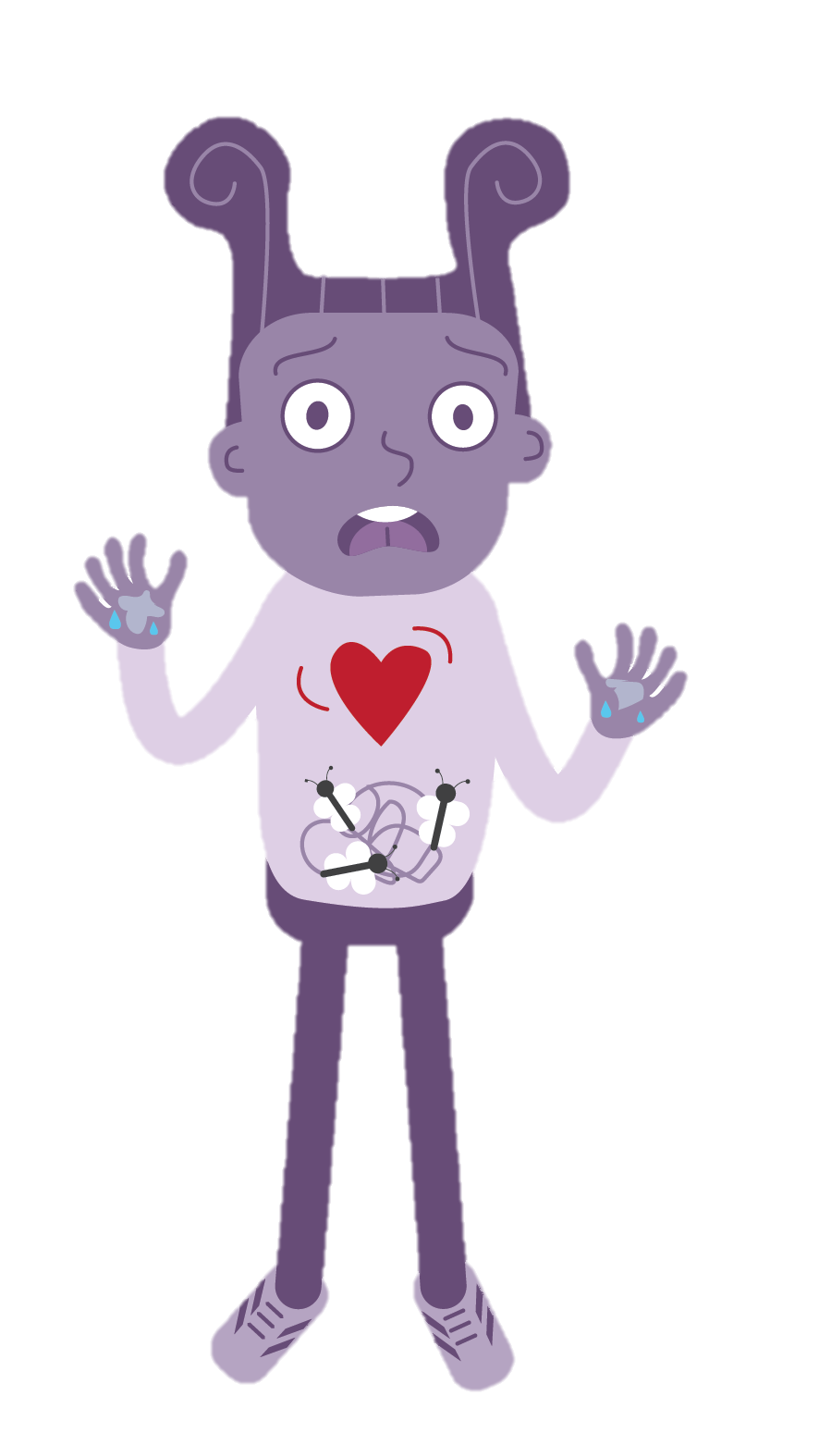
Modúl Foghlama 5:
Ag Cailleadh an Chloiginn

Slide 2

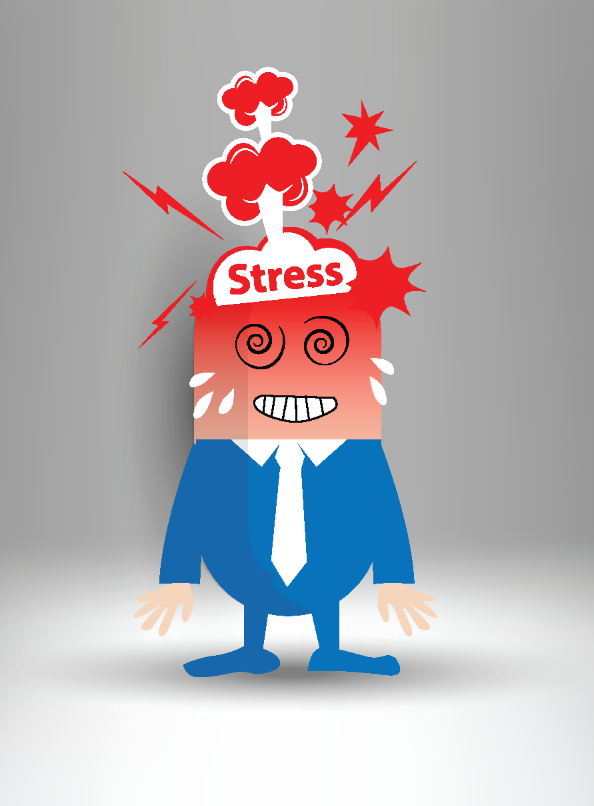
Cad a chiallaíonn sé ‘an cloigeann a chailleadh’?
Ar chaill tú an cloigeann riamh?
Cén fáth ar tharla sé sin?
Conas a mhothaigh tú faoi?
Conas a dhéileáil tú leis?
Cad a tharla dá bharr?

Slide 3
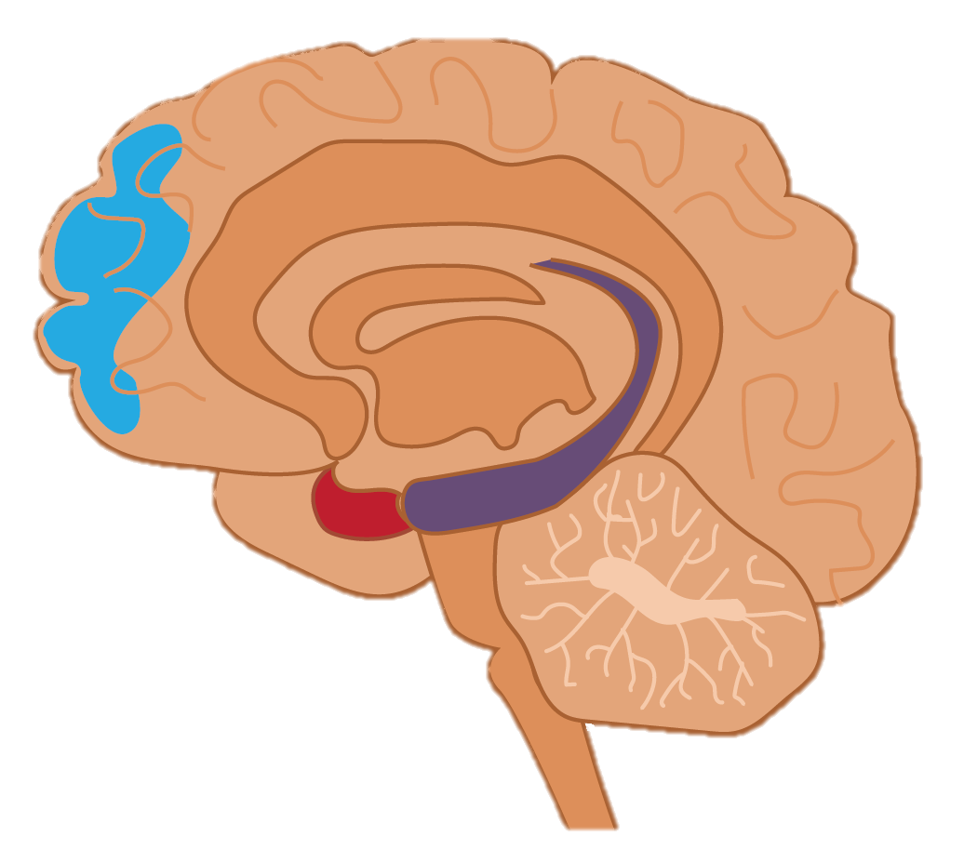
Coirtéis Réamhthosaigh (An inchinn a smaoiníonn)
Réitíonn sí fadhbanna agus déanann sí cinntí
Tá sí i gceannas ar a bheith ag déileáil le smaointe agus le mothúcháin
Cabhraíonn sí leat a bheith ag tuar agus ag smaoineamh ar an méid a tharlóidh de bharr do ghníomhartha

Slide 4
Amagdala (An inchinn ársa)
Freagraíonn sé don dainséar
Níl a fhios aige an difríocht idir strus beag agus bagairt ar do bheatha
Stopann sé an choirtéis réamhthosaigh agus an hipeacampas de bheith ag obair mar is ceart

Slide 5
Hipeacampas
Stórálann sé cuimhní agus tugann sé chun cuimhne iad
Cabhraíonn sé leat freagraí mothúchánacha a chruthú

Slide 6
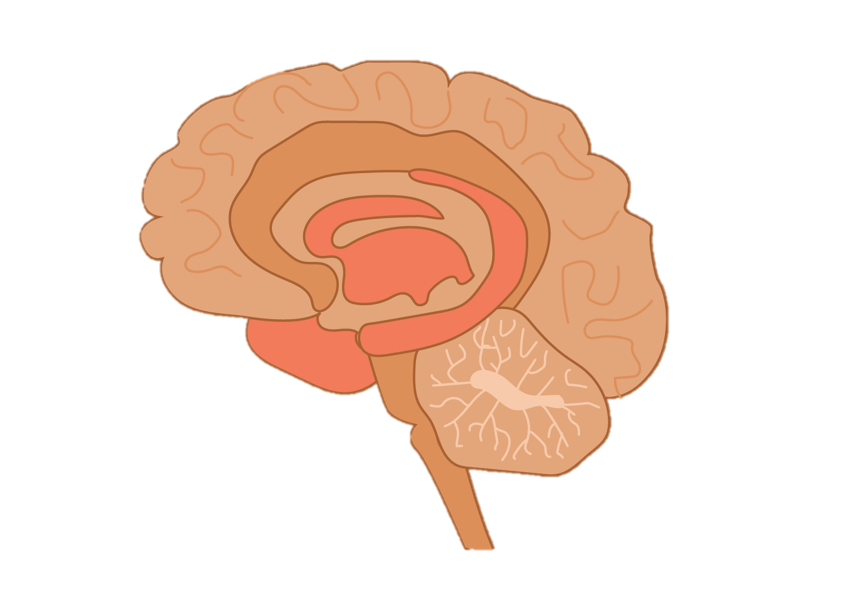

Tá córas aláraim ag ár n-inchinn a thosaíonn ag obair nuair a bhíonn strus mór orainn.
Cuireann an t-aláram sin tús le ‘troid nó teitheadh’.

Slide 7

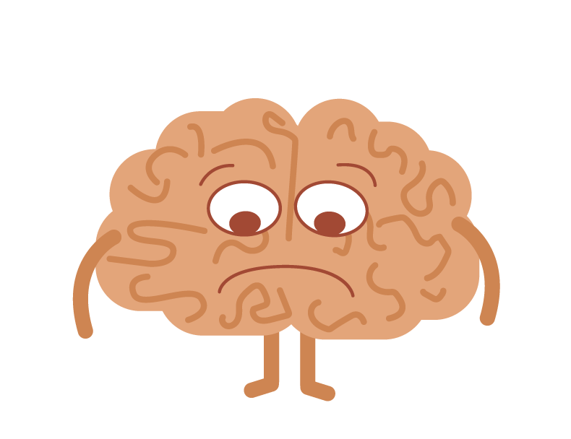




Intinn ag rith is ag rás
Deacair aird a dhíriú
Smaoineamh gafa i
mo cheann
Bosa ag cur allais
Croí ag preabadh
Snaidhm i mo bholg
Béal tirim

Slide 8

Conas gan an cloigeann
a chailleadh!
Ainmnigh an mothúchán
Glac leis an mothúchán
Tarraing anáil
Dírigh d’aird ar do chorp

Slide 9
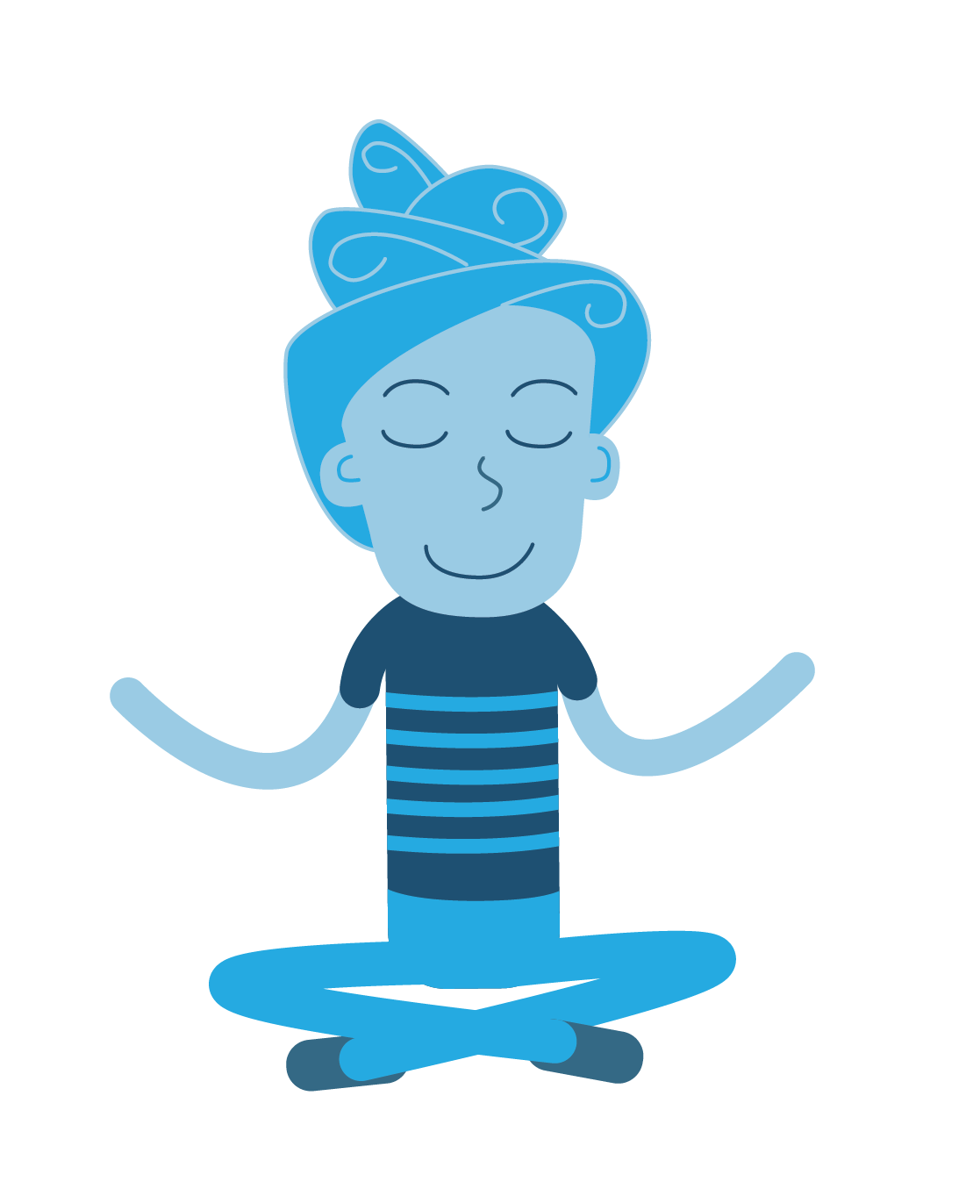
Ag baint úsáid as ár gcéadfaí le rudaí thart orainn a thabhairt faoi deara
Ag cuntas siar óna 10
Ag labhairt le duine éigin
Ag déanamh aclaíochta

Slide 10

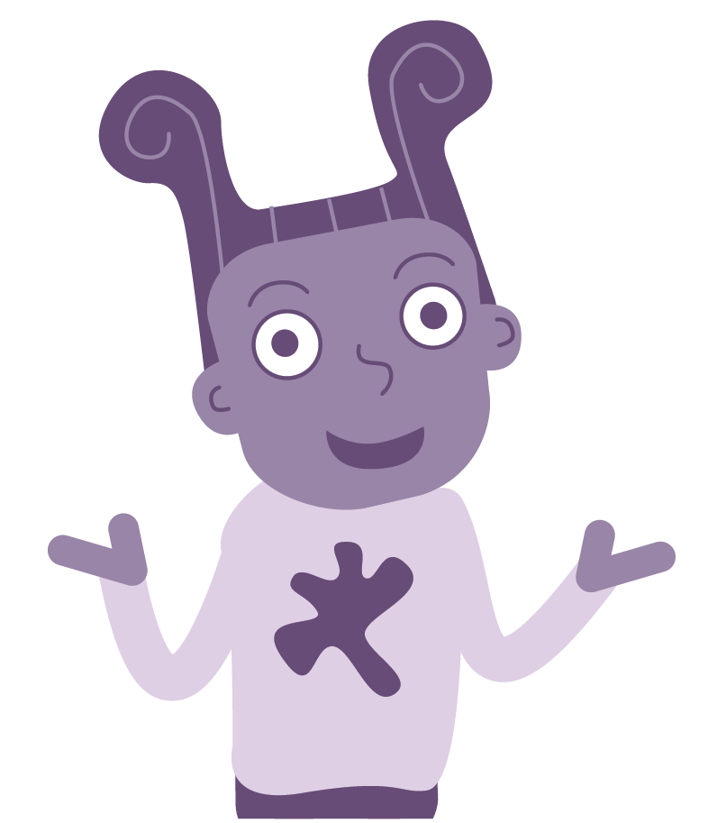
Cad iad na bealaí difriúla chun socrú síos a úsáidfidh TÚ FÉIN an tseachtain seo?

